Slide 1
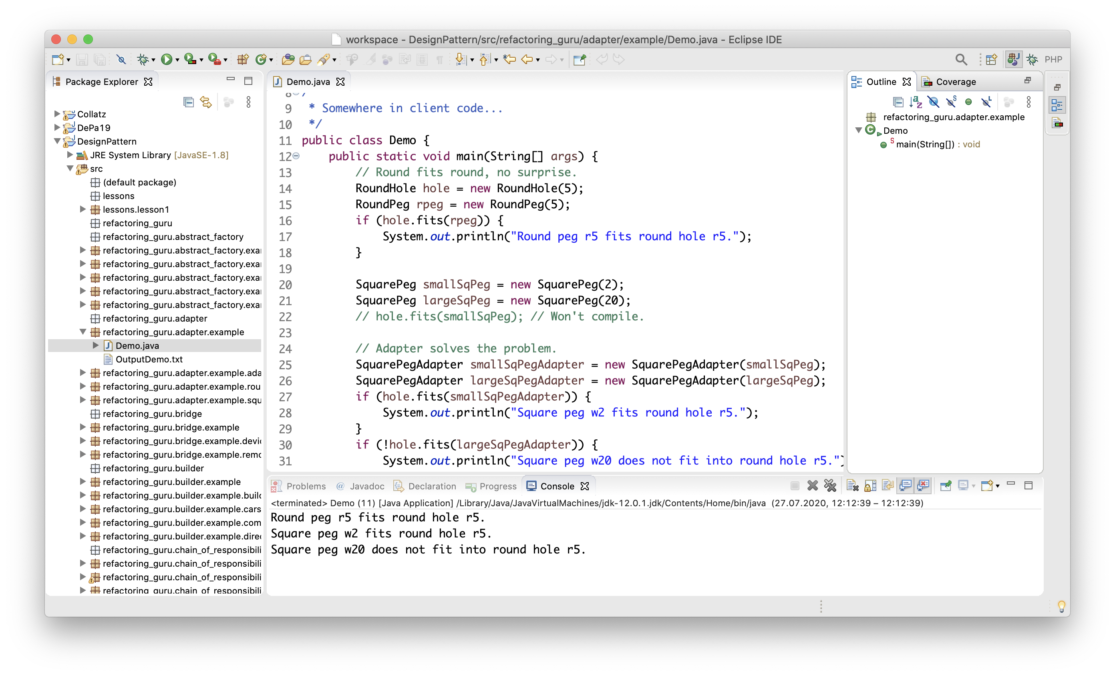
Run: Mit Klick auf den Pfeil compilieren Sie Ihr Programm und führen es aus
Ihre Java-Projekte
Outline: Übersicht über Variablen und Methoden der aktuellen Klasse
Ihre Pakte
Editor: Hier werden die Programme geschrieben
Klassen in einem Paket
Package Explorer: Übersicht über alle Projekte und Pakete
Konsole: die Standard-Ein- und Ausgabe

Slide 2
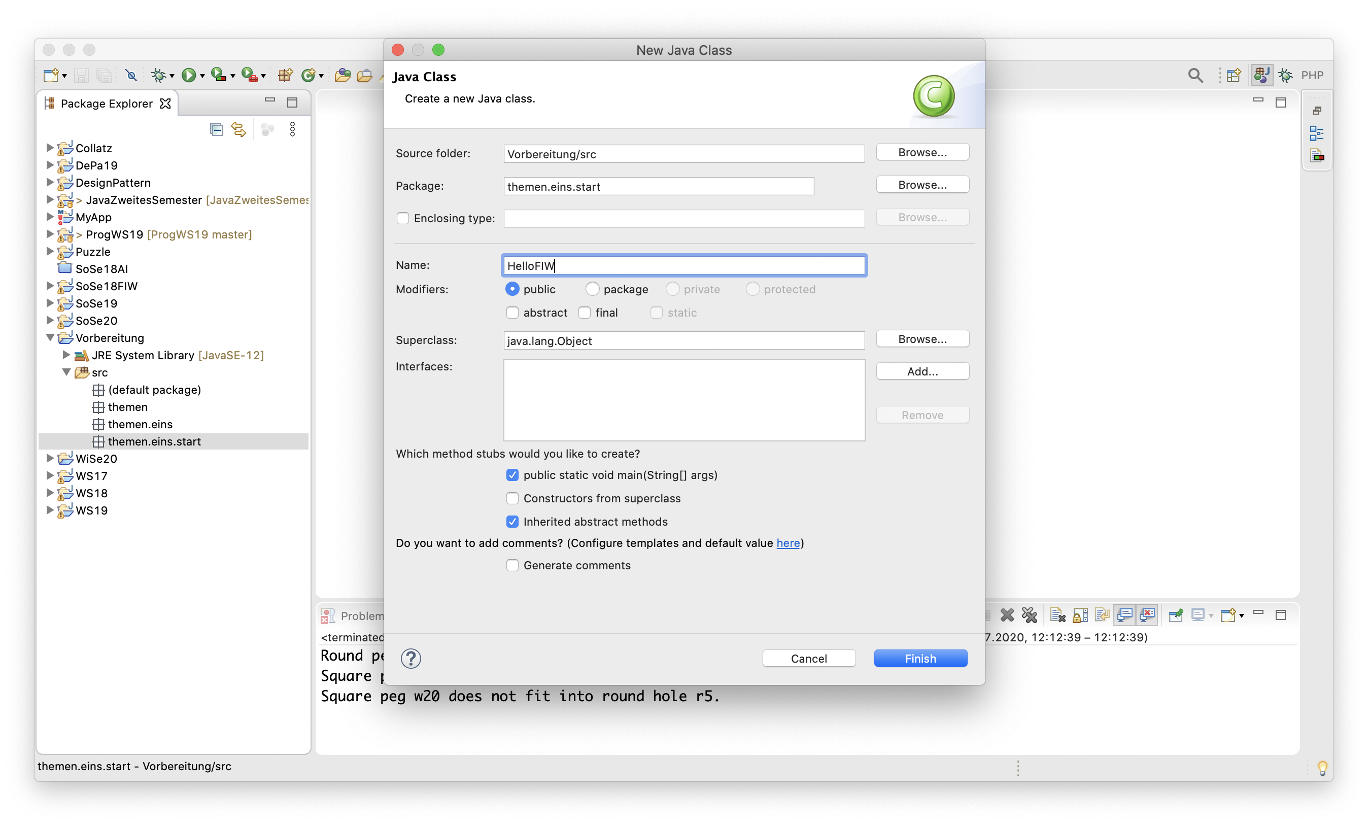

Slide 3
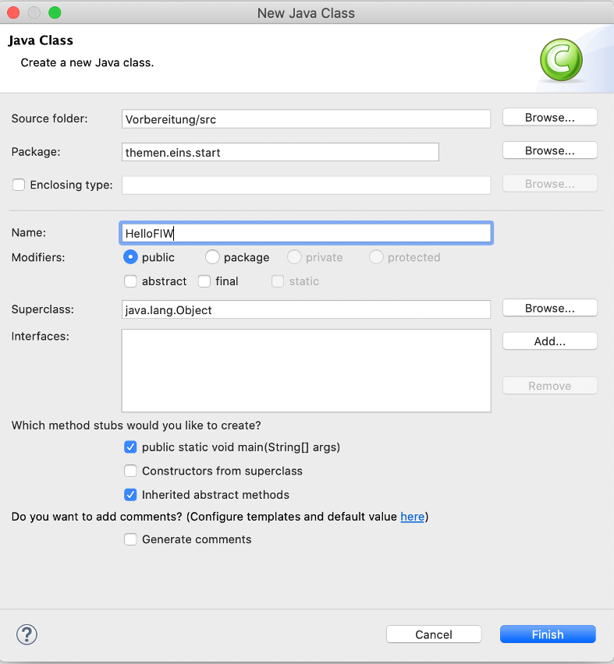
Klassenname HelloFIW
hier Häkchen setzen

Slide 4
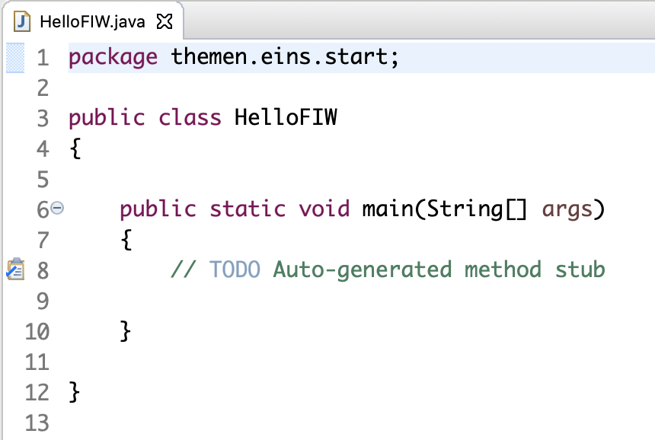

Slide 5
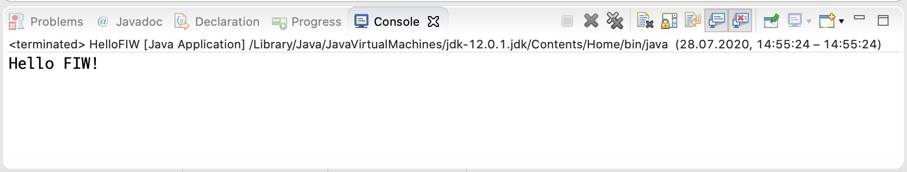

Slide 6
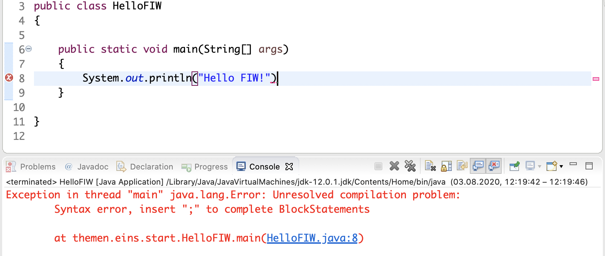

Slide 7
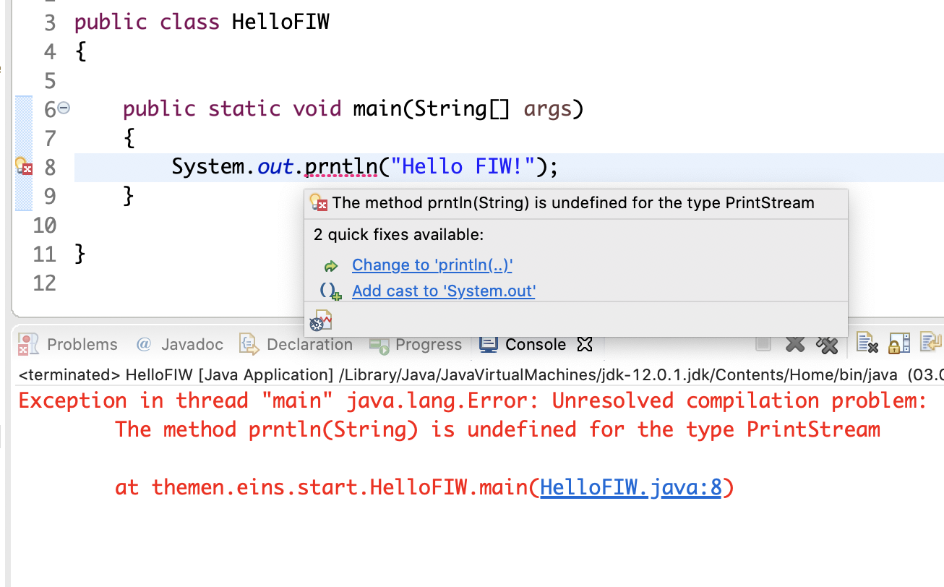

Slide 8
Anweisung1
Anweisung1
das geht nicht!
wäre nicht-deter-
ministisch
Anweisung2
Anweisung2
Anweisung3
Anweisung3

Slide 9
Bedingung
Bedingung
falsch
wahr
falsch
Anweisung1
Anweisung1
Anweisung2 oder Ende

Slide 10
wahr
Bedingung1
falsch
wahr
Bedingung2
falsch
wahr
Bedingung3
falsch
Anweisung1
Anweisung2
Anweisung4
Anweisung3
Anweisung5
Anweisung6
wahr
Bedingung4
falsch
Anweisung7

Slide 11

ganze Zahl
1234
variablenName

Slide 12
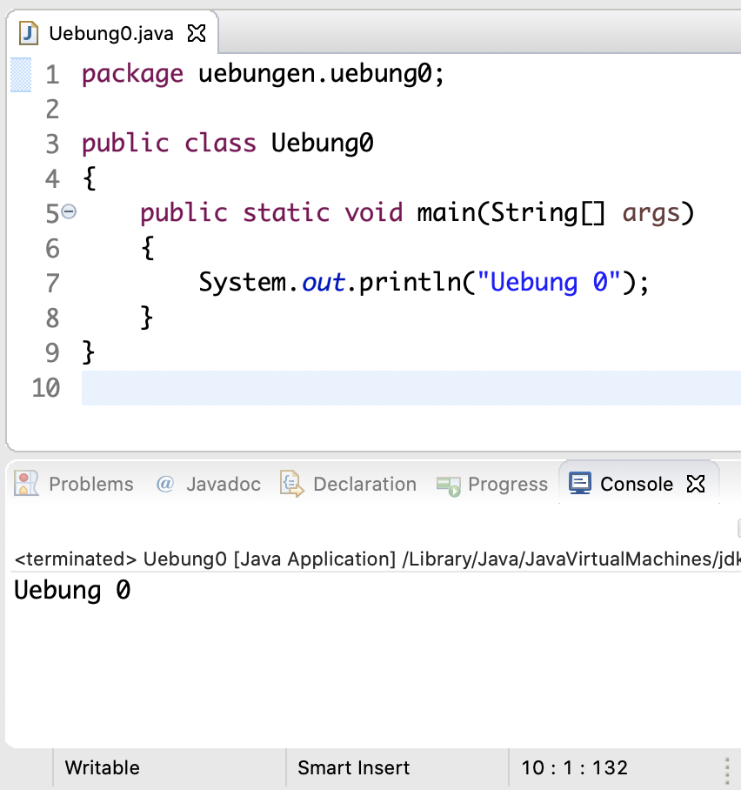

Slide 13
V
Exponent
Mantisse
1bit
8bit
23bit
V
Exponent
Mantisse
1bit
5bit
10bit
N = (-1)^{V} * 1.Mantisse * 2^{(Exponent – 15)}

Slide 14
V
Exponent
Mantisse
1bit
5bit
10bit
N = (-1)^{V} * 1.Mantisse * 2^{(Exponent – 16)}
Exponent (5bit):
5bit | dezimal | Bedeutung | Dezimalbedeutung
00000 | 0 | 2⁰ | 1
00001 | 1 | 2¹ | 2
00010 | 2 | 2² | 4
00011 | 3 | 2³ | 8
00100 | 4 | 2⁴ | 16
00101 | 5 | 2⁵ | 32
00110 | 6 | 2⁶ | 64
00111 | 7 | 2⁷ | 128
01000 | 8 | 2⁸ | 256
01001 | 9 | 2⁹ | 512
01010 | 10 | 2¹⁰ | 1024
01011 | 11 | 2¹¹ | 2048
01100 | 12 | 2¹² | 4096
01101 | 13 | 2¹³ | 8192
5bit | dezimal | Bedeutung | Dezimalbedeutung
01110 | 14 | 2¹⁴ | 1
01111 | 15 | 2¹⁵ | 2
10000 | 16 | 2¹⁶ | 4
10001 | 17 | 2¹⁷ | 8
10010 | 18 | 2¹⁸ | 16
10011 | 19 | 2¹⁹ | 32
10100 | 20 | 2²⁰ | 64
10101 | 21 | 2²¹ | 128
10110 | 22 | 2²² | 256
10111 | 23 | 2²³ | 512
11000 | 24 | 2²⁴ | 1024
11001 | 25 | 2²⁵ | 2048
11010 | 26 | 2²⁶ | 4096
11011 | 27 | 2²⁷ | 8192

Slide 15
pop
push
E
top
D
C
B
A

Slide 16
1
2
3
b()-Methode
Variablen: vba und vbb
Werte: 0 und 1
a()-Methode
Variablen: vaa und vab
Werte: 0 und 1
a()-Methode
Variablen: vaa und vab
Werte: 0 und 1
main()-Methode
Variable: va
Wert: 0
main()-Methode
Variable: va
Wert: 0
main()-Methode
Variable: va
Wert: 0
4
5
6
a()-Methode
Variablen: vaa und vab
Werte: 0 und 1
main()-Methode
Variable: va
Wert: 0
main()-Methode
Variable: va
Wert: 0
main()-Methode
Variable: va
Wert: 0
main()-Methode
Variable: va
Wert: 0
main()-Methode
Variable: va
Wert: 1
main()-Methode
Variable: va
Wert: 0
main()-Methode
Variable: va
Wert: 0

Slide 17
7
8
9
b()-Methode
Variablen: vba und vbb
Werte: 1 und 1
a()-Methode
Variablen: vaa und vab
Werte: 1 und 1
a()-Methode
Variablen: vaa und vab
Werte: 1 und 1
a()-Methode
Variablen: vaa und vab
Werte: 1 und 1
main()-Methode
Variable: va
Wert: 1
main()-Methode
Variable: va
Wert: 1
main()-Methode
Variable: va
Wert: 1
10
11
12
a()-Methode
Variablen: vaa und vab
Werte: 2 und 1
main()-Methode
Variable: va
Wert: 1
main()-Methode
Variable: va
Wert: 2
main()-Methode
Variable: va
Wert: 0
main()-Methode
Variable: va
Wert: 2

Slide 18
13
14
15
b()-Methode
Variablen: vba und vbb
Werte: 2 und 1
a()-Methode
Variablen: vaa und vab
Werte: 2 und 1
a()-Methode
Variablen: vaa und vab
Werte: 2 und 1
main()-Methode
Variable: va
Wert: 2
main()-Methode
Variable: va
Wert: 2
main()-Methode
Variable: va
Wert: 2

Slide 19
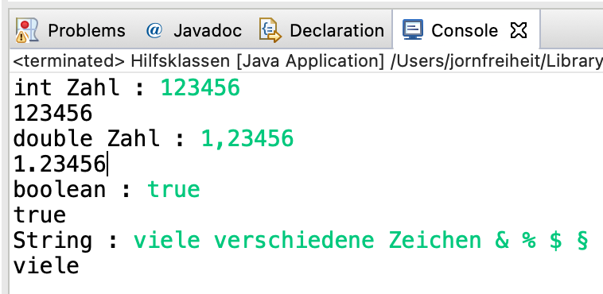
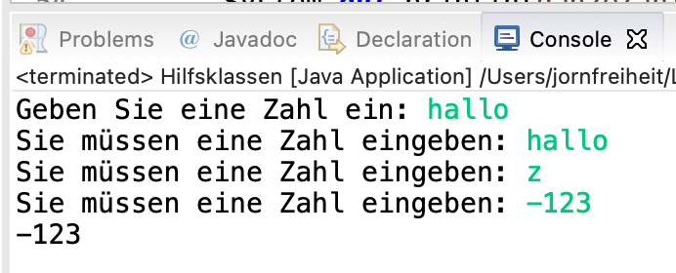
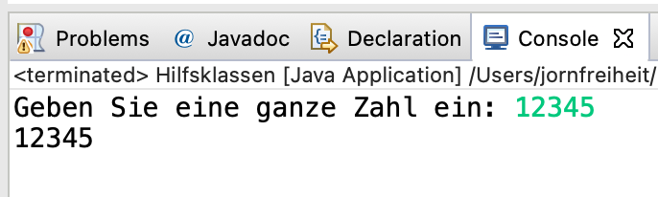
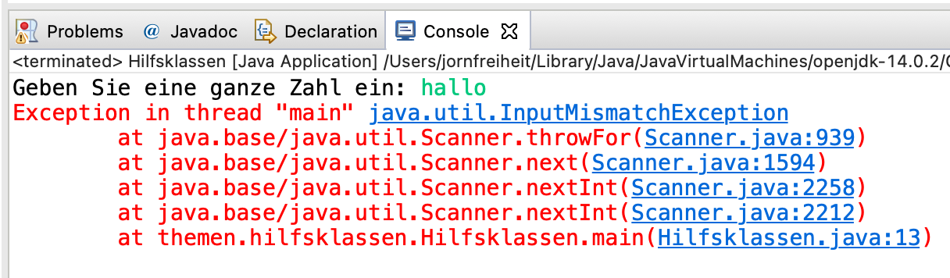

Slide 20
0
1
2
3
4
5
6
7
8
9
Index
'H'
'a'
'l'
'l'
'o'
' '
'F'
'I'
'W'
'!'
Characters

Slide 21
0
1
2
3
4
Index
Elemente
numbers
0
1
2
3
4
Index
0
1
4
9
16
Elemente
numbers
Werte

Slide 22
0
1
2
3
4
5
0
1
2
3
6
9
3
1
2
8
9
2
2
4
a
b
0
1
2
3
4
5
6
7
8
9
6
9
3
1
2
8
9
2
2
4
c

Slide 23
0
1
2
3
4
5
6
7
8
9
10
11
12
13
14
6
9
3
1
2
8
9
2
2
4
0
0
0
0
0
a
0
1
2
3
4
5
6
7
8
9
10
11
12
13
14
15
6
9
3
1
2
8
9
2
2
4
0
0
0
0
0
13
b

Slide 24
0
1
2
3
4
5
6
7
8
9
10
11
12
13
14
1
3
4
7
8
10
12
14
17
18
20
21
22
25
26
13
a
element
0
1
2
3
4
5
6
7
8
9
10
11
12
13
14
15
1
3
4
7
8
10
12
13
14
17
18
20
21
22
25
26
b

Slide 25
0
1
2
3
4
5
9
18
7
12
b
0
1
2
3
4
5
9
18
7
12
b
int tmp

Slide 26
0
1
2
3
4
5
9
18
7
12
b
tmp = b[2];
18
int tmp
b[2] = b[3];
0
1
2
3
4
5
9
18
7
12
b
tmp = b[2];
18
int tmp

Slide 27
b[2] = b[3];
0
1
2
3
4
5
9
7
7
12
b
tmp = b[2];
18
int tmp
b[2] = b[3];
0
1
2
3
4
5
9
7
18
12
b
tmp = b[2];
18
b[3] = tmp;
int tmp

Slide 28
indexLinks
index
0
1
2
3
4
5
6
7
8
3
6
7
9
4
8
10
5
2
b
4
tmp = b[index];
int tmp

Slide 29
indexLinks
index
0
1
2
3
4
5
6
7
8
3
4
6
7
9
8
10
5
2
b
b[indexLinks] = tmp;
4
int tmp

Slide 30
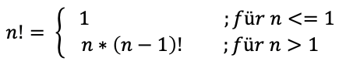
public static int fakultaet(int n)
{
int fak = 1;
if(n>1)
{
fak = n * fakultaet(n-1);
}
return fak;
}
Rekursionsende – wichtig!
Ansonsten unendlich viele
Aufrufe → StackOverflow
Methode ruft sich selbst wieder auf
Dafür sorgen, dass das Rekursionsende auch irgendwann erreicht wird!

Slide 31
fakultaet(5)

Slide 32
fakultaet(1)
→ 1
fakultaet(2)
→ 2 * fakultaet(1)
fakultaet(3)
→ 3 * fakultaet(2)
fakultaet(4)
→ 4 * fakultaet(3)
fakultaet(5)
→ 5 * fakultaet(4)

Slide 33
fakultaet(2)
→ 2 * 1
fakultaet(3)
→ 3 * fakultaet(2)
fakultaet(4)
→ 4 * fakultaet(3)
fakultaet(5)
→ 5 * fakultaet(4)

Slide 34
fakultaet(2)
→ 2 * 1
fakultaet(3)
→ 3 * 2
fakultaet(4)
→ 4 * fakultaet(3)
fakultaet(5)
→ 5 * fakultaet(4)

Slide 35
fakultaet(3)
→ 3 * 2
fakultaet(4)
→ 4 * 6
fakultaet(5)
→ 5 * fakultaet(4)

Slide 36
fakultaet(4)
→ 4 * 6
fakultaet(5)
→ 5 * 24

Slide 37
Rekursion
fakultaet(5)
→ 120

Slide 38
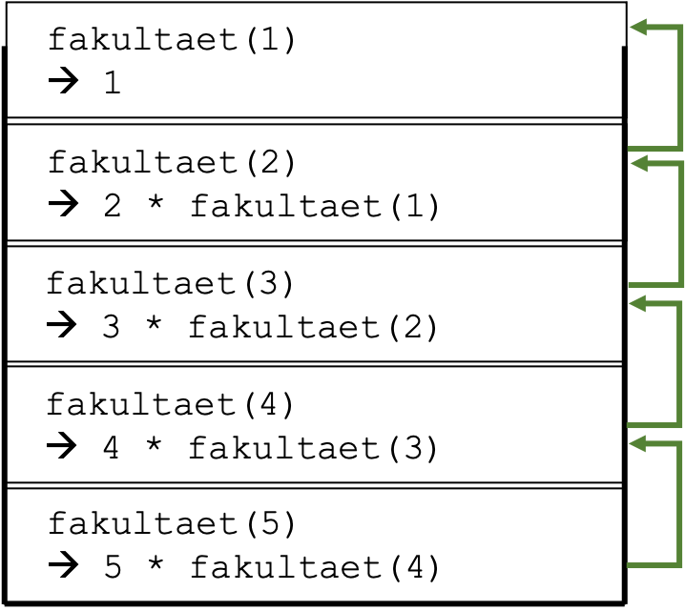
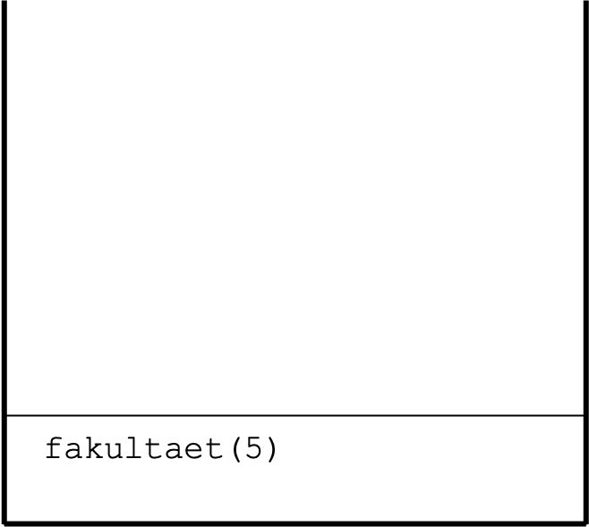
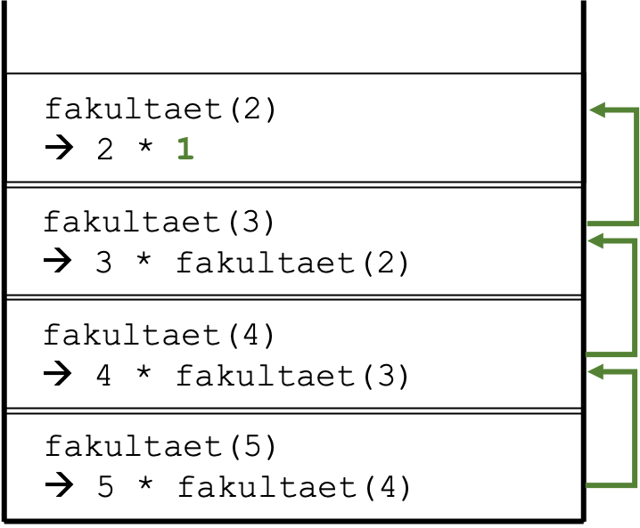
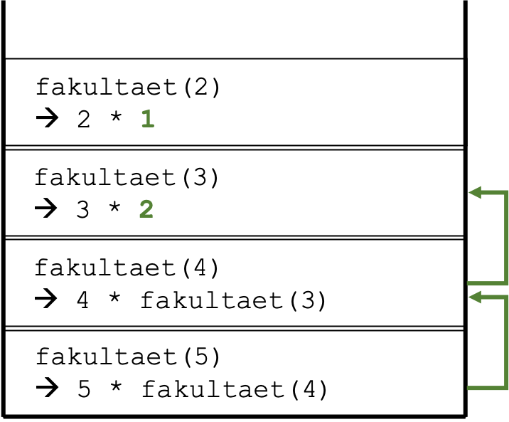
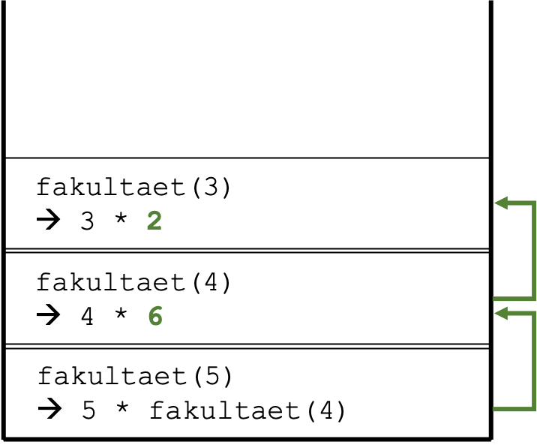
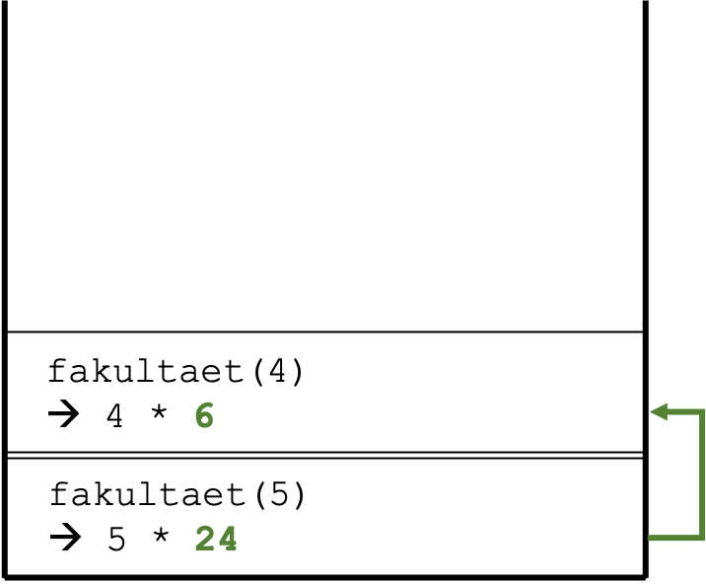
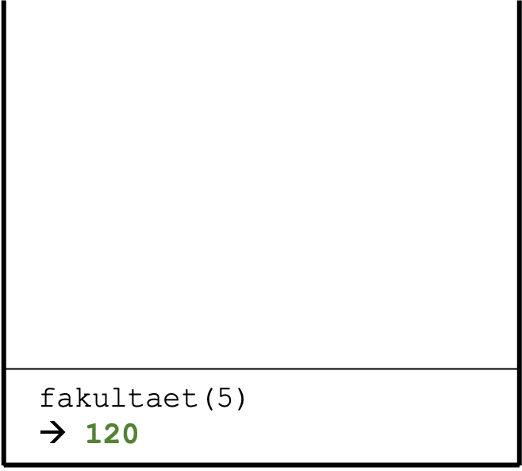

Slide 39
int x = 1;
int y = 2;
int x = 2;
int y = 4;
int x = 4;
int y = 6;
int x = 5;
int y = 3;
y
6
p₃
5
4
p₂
3
p₄
2
p₁
1
x
1
2
3
4
5
6

Slide 40
Klasse refVariable = new Klasse();
Schlüsselwort new
Operator zum Erzeugen von Objekten
Typ des Objektes
(der Variable)
Name des Objektes
(Name der Variablen,
die auf das Objekt zeigt)
Konstruktor
parameterlos (Standard-konstruktor)
eine spezielle Methode
heißt genau wie die Klasse (groß geschrieben)

Slide 41
Deklaration einer Klasse Point
= es existiert ein neuer Datentyp Point
public class Point
{
private int x;
private int y;
...
}
Objektvariablen für die x- und y-
Koordinate vom Typ int
sog. Attribute (Datenfelder) der Klasse
persönliche (private) Daten
eines Objektes vom Typ Point;
nur innerhalb der Klasse sichtbar
öffentliche Klasse
= kann von anderen Klassen genutzt werden;
von außen sichtbar

Slide 42
x:1
y:2
x:2
y:4
x:4
y:6
x:5
Y:3
p1
p2
p3
p4
x:1
y:2
getX()
getY()
print()
x:2
y:4
getX()
getY()
print()
x:4
y:6
getX()
getY()
print()
x:5
Y:3
getX()
getY()
print()
p1
p2
p3
p4

Slide 43
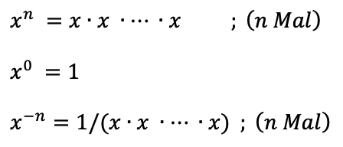
a
int a = 5;
5
Kopie des Wertes
der Variablen
8c34 18a6
int b = a;
b
5
8c34 18b0

Slide 44
x
p1
8c34 18b0
3
Point p1 = new Point(3,4);
y
8c34 18a6
Kopie der
Referenz
auf das Objekt
8c34 18b2
4
Point p2 = p1;
p2
8c34 18a6
x
p1
8c34 18b0
3
8c34 18a6
y
8c34 18b2
4
Stack
Heap

Slide 45
Stack
Heap
Stack
Heap
p1
x
p1
x
8c34 18a6
8c34 18b0
3
8c34 18a6
8c34 18b0
3
p3
y
p3
y
8c34 18b2
4
8c34 18b2
4
8c34 18a6
8c34 18aa
x
x
p2
8c34 18b4
3
p2
8c34 18b4
3
8c34 18aa
y
8c34 18aa
y
8c34 18b6
4
8c34 18b6
4

Slide 46

Stack
Heap
Stack
Heap
p1
x
p1
x
8c34 18aa
8c34 18b0
3
8c34 18aa
8c34 18b0
3
y
y
8c34 18b2
4
8c34 18b2
4
p3
p3
8c34 18aa
8c34 18aa
x
x
p2
8c34 18b4
3
p2
8c34 18b4
3
8c34 18aa
y
8c34 18aa
y
8c34 18b6
4
8c34 18b6
4

Slide 47
Tiere
Wirbeltiere
Gliedertiere
Fische
Lurche
Kriechtiere
Säugetiere
Vögel
Fuchs
Katze
Hund
Affe

Slide 48
0
1
2
3
4
5
6
7
8
9
wohnungen
Wohnungs-Objekt
Wohnungs-Objekt
Wohnungs-Objekt
Wohnungs-Objekt
Wohnungs-Objekt
Wohnungs-Objekt
Wohnungs-Objekt
Wohnungs-Objekt
Wohnungs-Objekt
Wohnungs-Objekt

Slide 49
0
1
2
3
4
5
6
7
8
9
punkte
Punkt2D-Objekt
Punkt2D-Objekt
Punkt2D-Objekt
Punkt2D-Objekt
Punkt2D-Objekt
Punkt2D-Objekt
Punkt2D-Objekt
Punkt2D-Objekt
Punkt2D-Objekt
Punkt2D-Objekt
Strecke[]
0
1
2
3
4
5
6
7
8
9

Slide 50
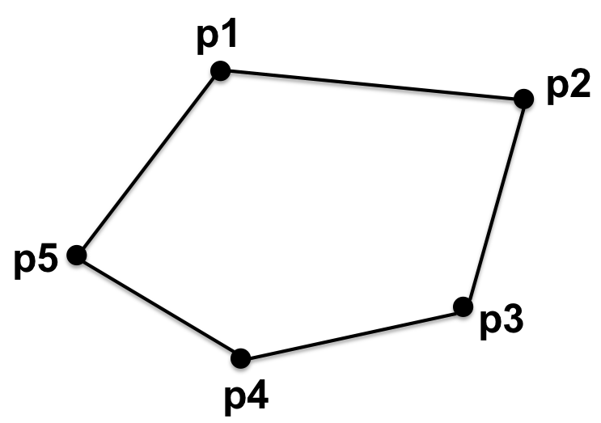

Slide 51
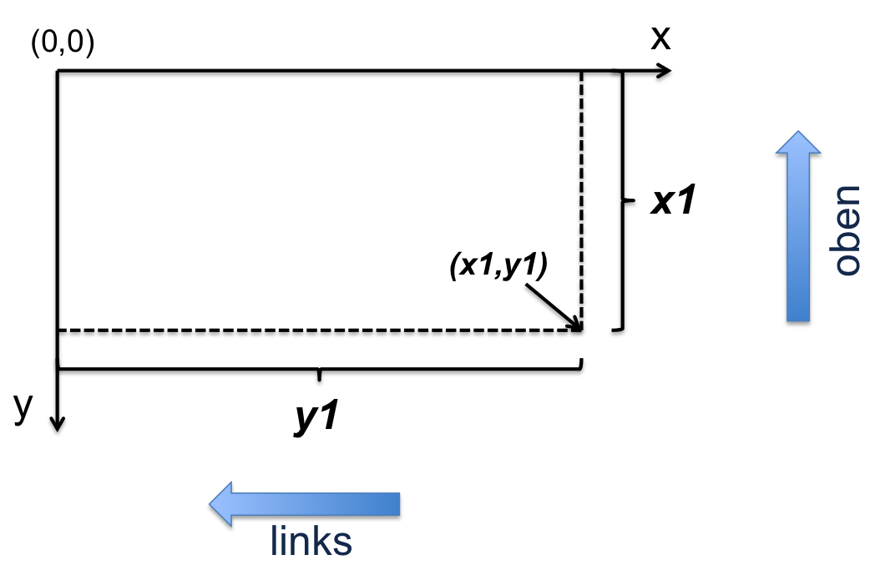
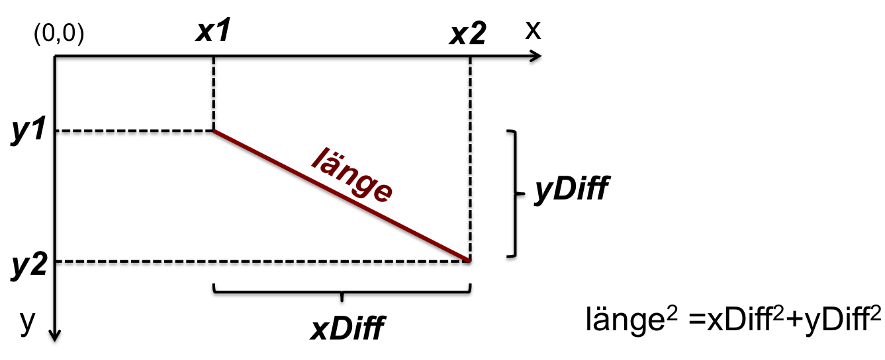
0
1
2
3
4
5
6
7
8
9
punkte
Punkt2D-Objekt
Punkt2D-Objekt
Punkt2D-Objekt
Punkt2D-Objekt
Punkt2D-Objekt
Punkt2D-Objekt
Punkt2D-Objekt
Punkt2D-Objekt
Punkt2D-Objekt
Punkt2D-Objekt

